Slide 1
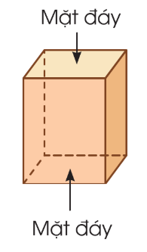
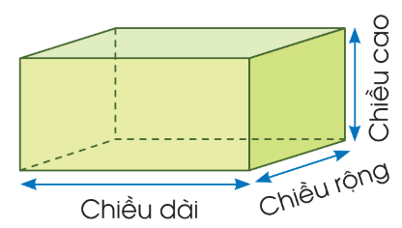
a. Hình hộp chữ nhật
Hình hộp chữ nhật có hai mặt đáy và bốn mặt bên. Các mặt đối diện của hình hộp chữ nhật bằng nhau.
Hình hộp chữ nhật có ba kích thước: chiều dài, chiều rộng, chiều cao.

Slide 2
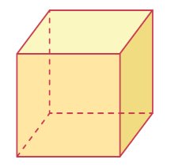
b) Hình lập phương
+ Hình lập phương có sáu mặt đều là hình vuông.
+ Hình lập phương có tất cả các cạnh bằng nhau.

